Slide 1
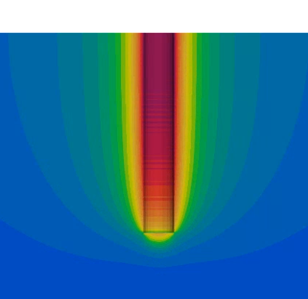
ANÁLISE COMPUTACIONAL DAS DEFORMAÇÕES EM TÚNEIS PROFUNDOS CONSIDERANDO O ACOPLAMENTO PLASTICIDADE-VISCOPLASTICIDADE
FELIPE QUEVEDO
ORIENTADORES:
DENISE BERNAUD e SAMIR MAGHOUS
BANCA:
AMÉRICO CAMPOS FILHO (UFRGS)
MAURO DE VASCONCELLOS REAL (FURG)
LIÉRCIO ANDRÉ ISOLDI (FURG)

Slide 2
APRESENTAÇÃO
Objetivos e delimitações da tese
Aspectos sobre túneis
Aspectos sobre comportamento mecânico de túneis
Domínio, solução e modelo constitutivo
Validações, Verificações e Análises
Conclusões

Slide 3
OBJETIVOS E DELIMITAÇÕES

Slide 4
OBJETIVO PRINCIPAL
Desenvolver um modelo constitutivo elástoplástico-viscoplástico capaz de lidar com as deformações instantâneas e diferidas induzidas pelo processo de escavação em túneis profundos.

Slide 5
OBJETIVOS SECUNDÁRIOS
01
Generalizar o modelo constitutivo para analises 3D, EPD e AXI
02
Reproduzir o comportamento elástico, elastoplástico, viscoplástico e elastoplástico-viscoplástico
03
Possibilidade de implementação de diversas leis de comportamento
04
Implementar o modelo constitutivo no software ANSYS utilizando a subrotina Usermat
05
Verificar o modelo constitutivo com soluções analíticas e numéricas (GEOMEC91) na problemática de túneis profundos

Slide 6
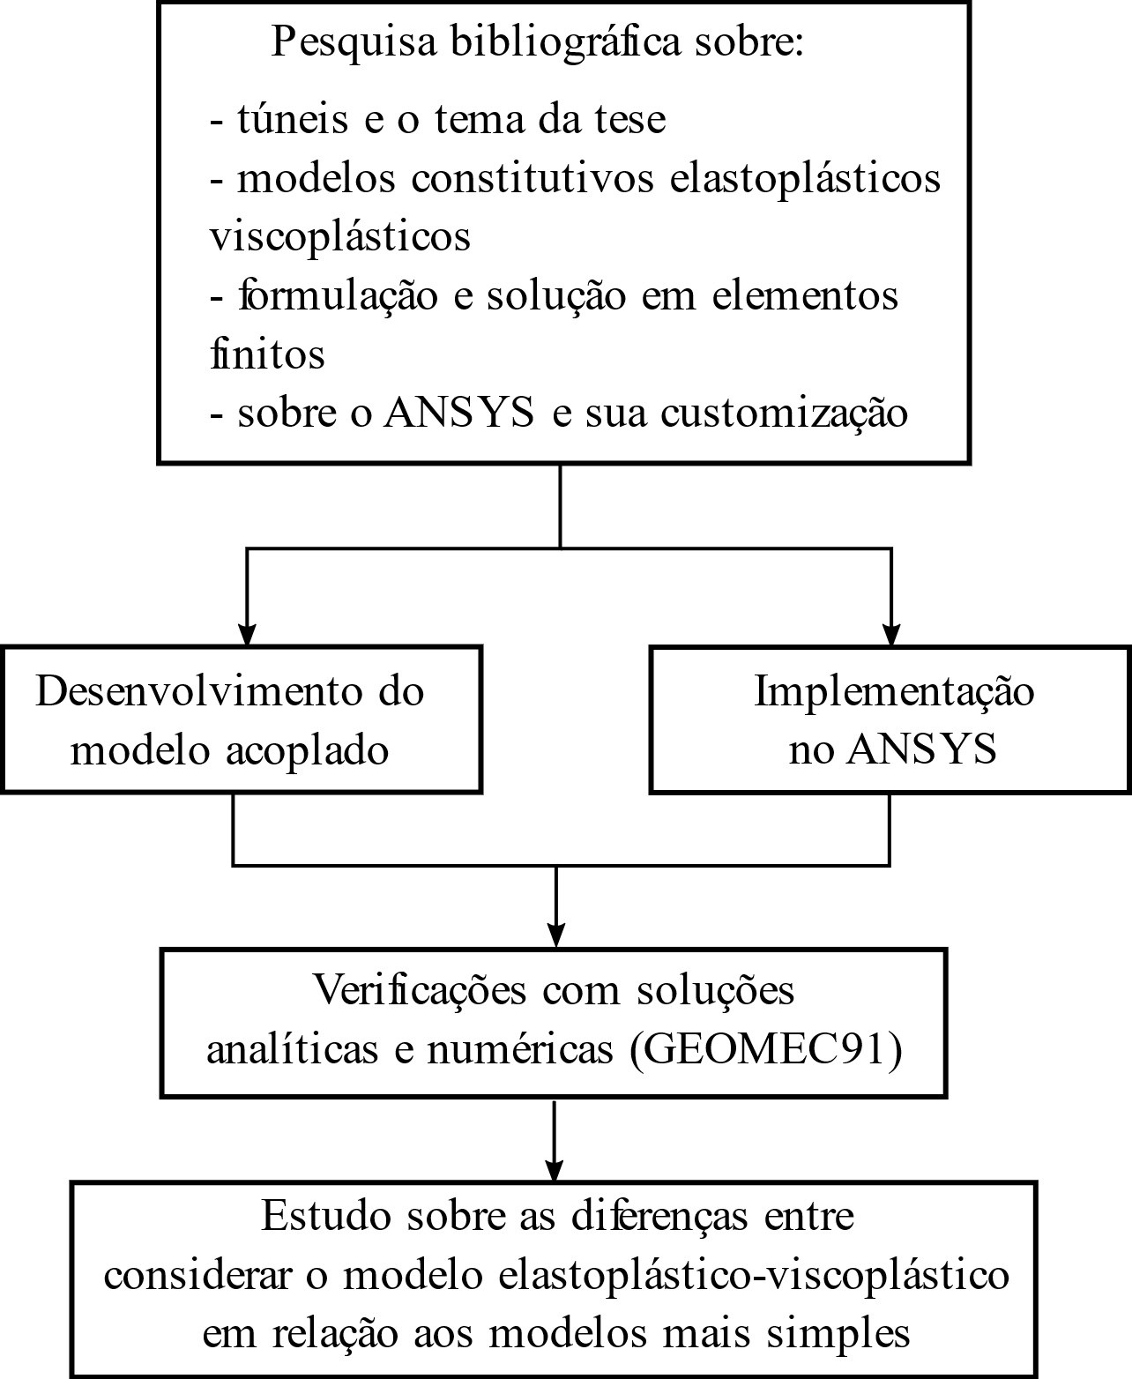
DELINEAMENTO

Slide 7
DELIMITAÇÕES
Evolução quase-estática e pequenas perturbações
Maciço monofásico, homogêneo e isotrópico
Revestimento elástico linear, homogêneo, isotrópico com espessura constante
Não será considerado técnicas ou elementos de pré-suporte
Escavação feita à seção plena, plana e vertical
Velocidade de escavação constante
Não será considerada a influência de estruturas superfíciais ou recalques na superfíce (túneis profundos)

Slide 8
ASPECTOS SOBRE TÚNEIS

Slide 9

UTILIZAÇÃO DOS TÚNEIS
A
TRANSPORTE
B
SERVIÇOS
C
HIDRELÉTRICAS e MINERAÇÃO
D
LABORATÓRIOS
E
ESTOCAGEM

Slide 10
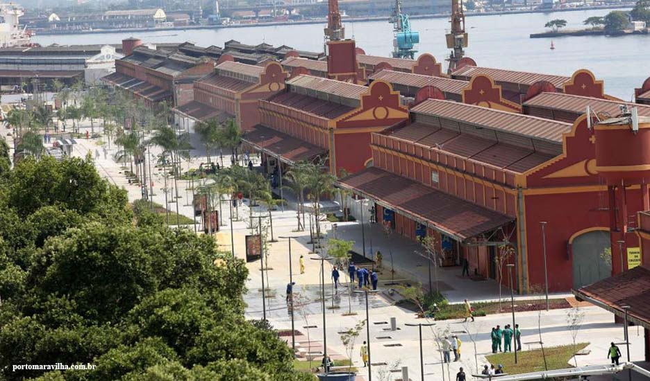
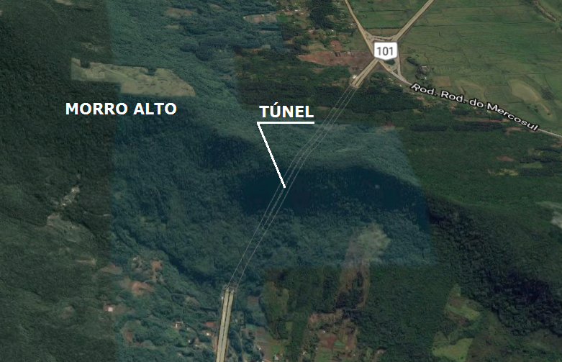
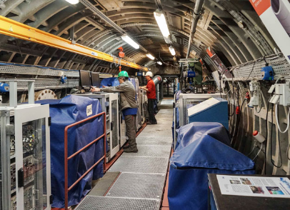
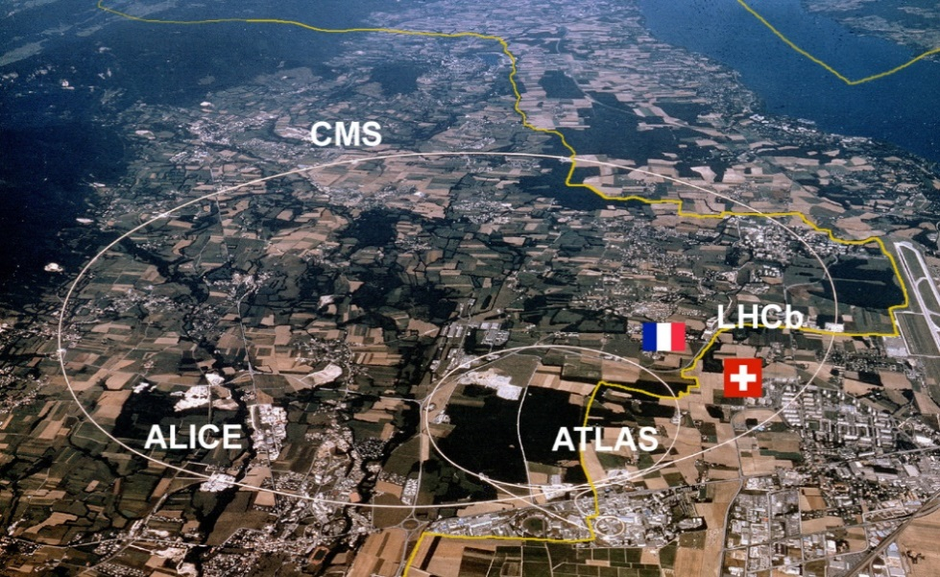
CEDURP, 2019
EXEMPLOS
GOOGLE MAPS, 2017
CONOVER, 2016
SCIENCEPLX, 2016

Slide 11
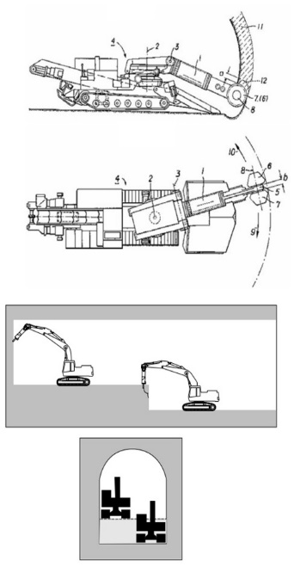
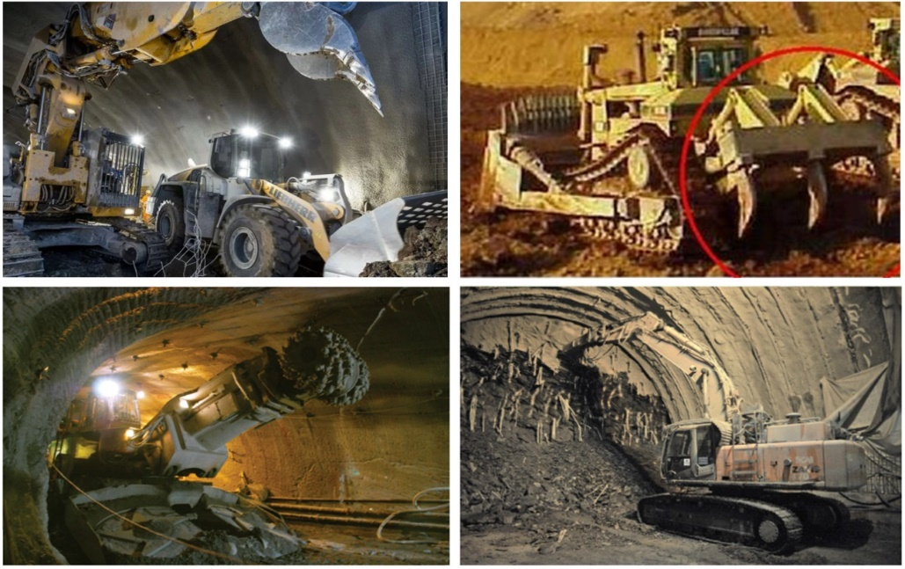
MÉTODOS CONSTRUTIVOS
ESCAVAÇÃO SIMPLES
PIERRAT, 2014
PIERRAT, 2014
HEINIÖ, 1999
MITTERNDORFER, 2013
WORLD HIGHWAYS, 2015

Slide 12
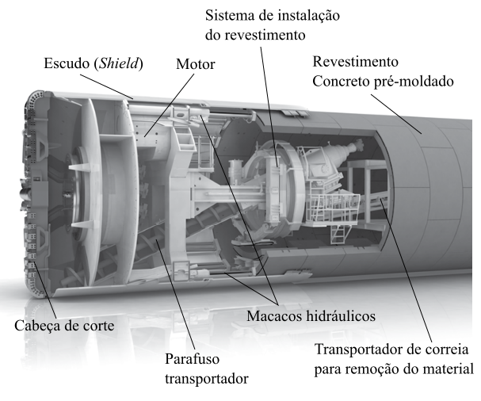
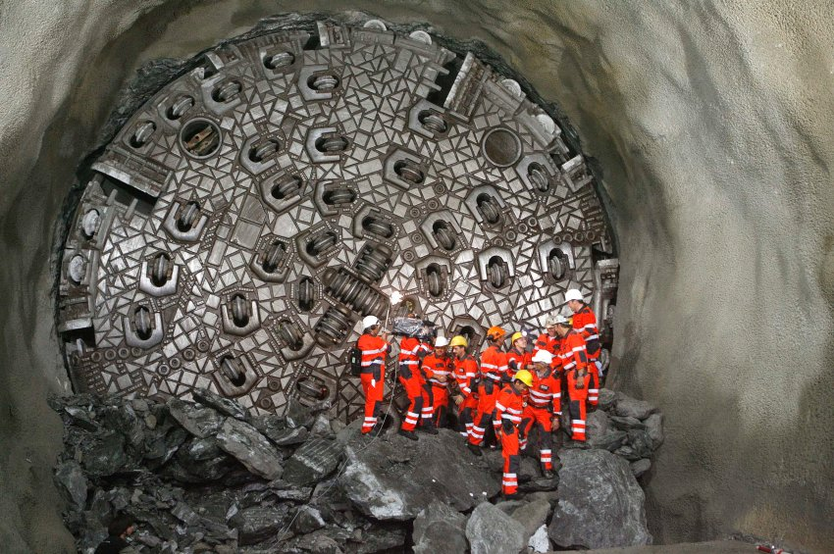
MÉTODOS CONSTRUTIVOS
TUNELADORA
adaptado de
CHAPMAN, 2018
WHEELER & LOWE, 2016

Slide 13
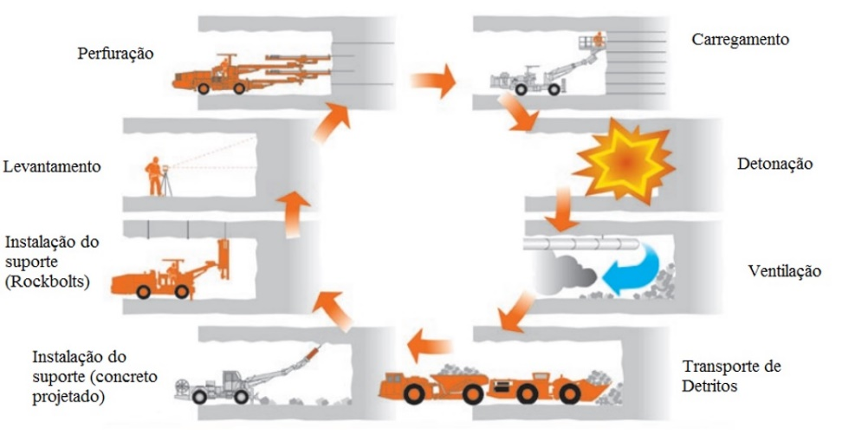
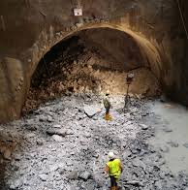
MÉTODOS CONSTRUTIVOS
DESMONTE DE ROCHA
adaptado de
HEINIÖ, 1999
KNIGHTS SYNERGY, 2017

Slide 14
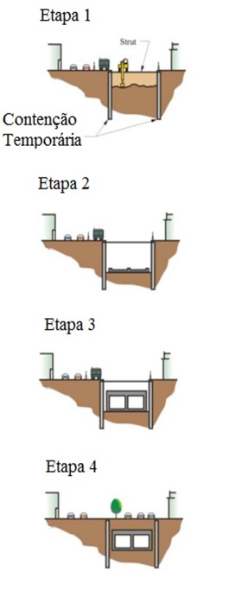
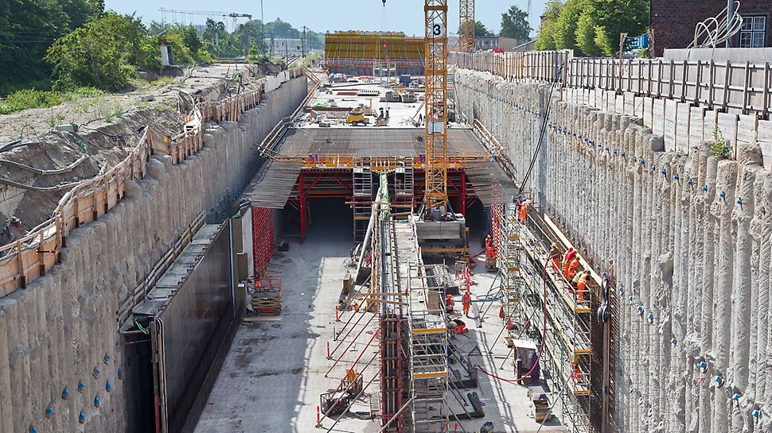
MÉTODOS CONSTRUTIVOS
VALA RECOBERTA
adaptado de
NATIONAL HAIGHWAY INSTITUTE, 2009
ROADTRAFFIC-TECHNOLOGY, 2017

Slide 15
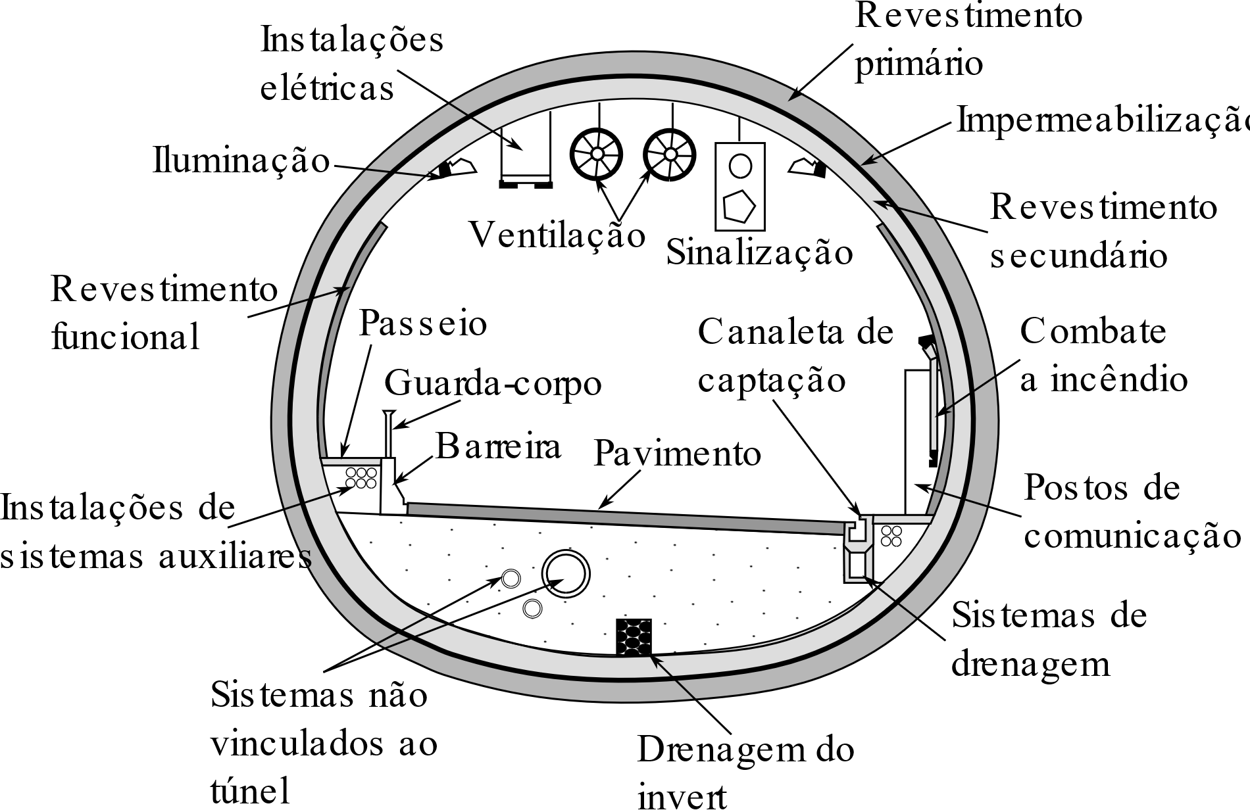
REVESTIMENTO
Chumbador
Tela + Conc. Projetado Perfil metálico
Tirante
Conc. Pré-moldado
Conc. Projetado
Adaptado de
SÃO PAULO (ESTADO), 2005

Slide 16
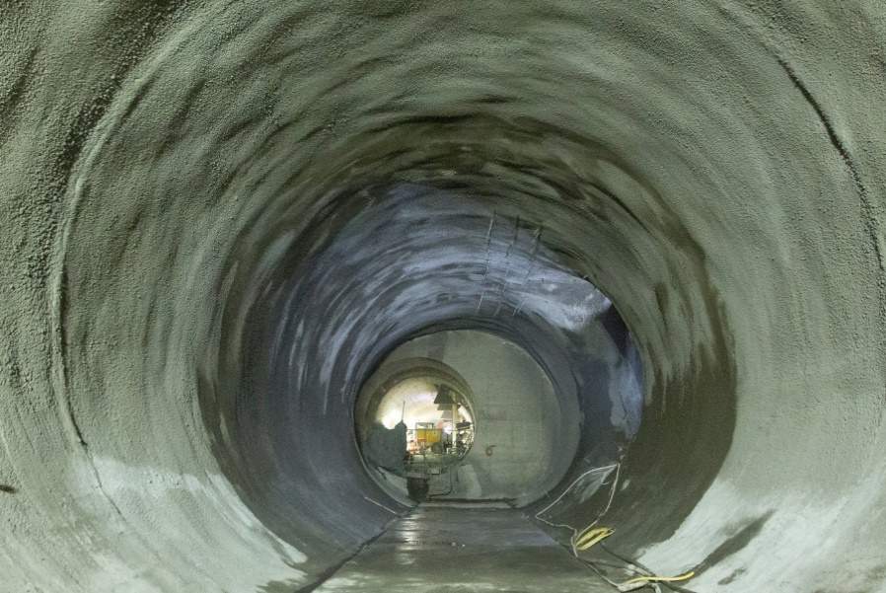
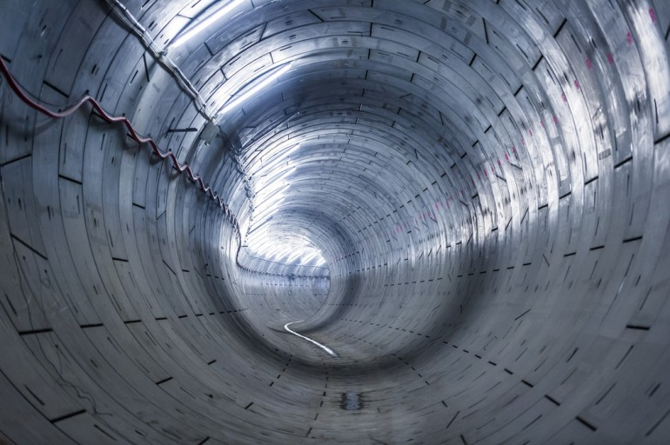
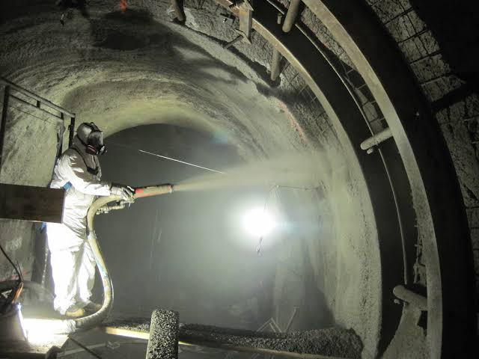
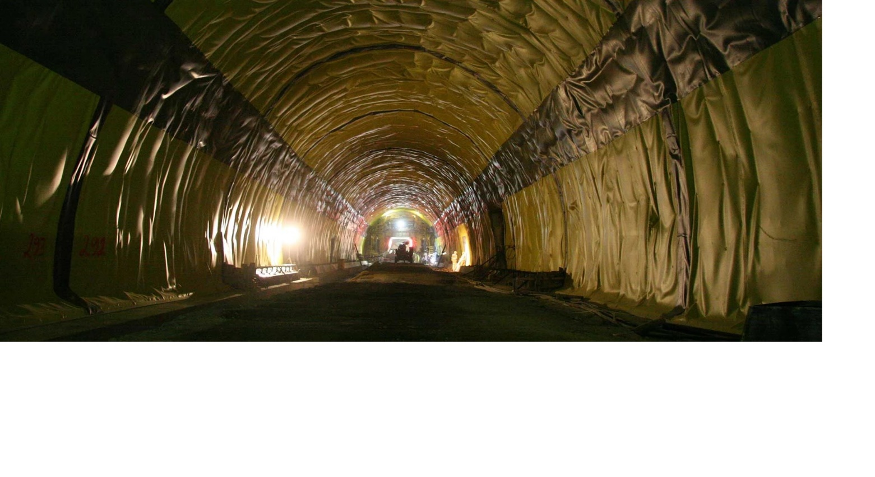
EXEMPLOS
MCDOUGALL, 2014
BATTY, 2019
MTA, 2011
LEISTER INDIA, 2018

Slide 17
COMPLEXIDADE ESTRUTURAL
Comportamento dos materiais: propriedades hidro-mecânicas e reológicas do maciço e do revestimento.
Condições geológicas: tensões in situ, heterogeneidade do maciço, presença de água, fluxo de água e descontinuidades
Proximidade da superfície: fundações de edifícios, galerias, túneis próximos e outros sistemas subterrâneos
Aspectos construtivos: forma da seção transversal, velocidade de escavação, elementos e técnicas de pré-suporte, colocação do revestimento e distância não suportada.

Slide 18
PREVISÃO DO COMPORTAMENTO
SOLUÇÕES ANALÍTICAS
MODELOS BASEADOS NA MECÂNICA DO CONTÍNUO
MÉTODOS SIMPLIFICADOS
CV-CF, NIM
SOLUÇÕES NUMÉRICAS

Slide 19
ASPECTOS CONSIDERADOS EM ESTUDOS NUMÉRICOS
A)
Simulação do processo construtivo
B)
Domínio complexo
C)
Diferentes comportamentos dos materiais
D)
Efeitos na superfície (bacia de assentamento)
E)
Interação entre o maciço e revestimento
F)
Problemas dinâmicos

Slide 20
ASPECTOS CONSIDERADOS EM ESTUDOS NUMÉRICOS
A)
Simulação do processo construtivo
B)
Domínio complexo
C)
Diferentes comportamentos dos materiais
D)
Efeitos na superfície (bacia de assentamento)
E)
Interação entre o maciço e revestimento
F)
Problemas dinâmicos

Slide 21
ASPECTOS SOBRE COMPORTAMENTO MECÂNICO

Slide 22
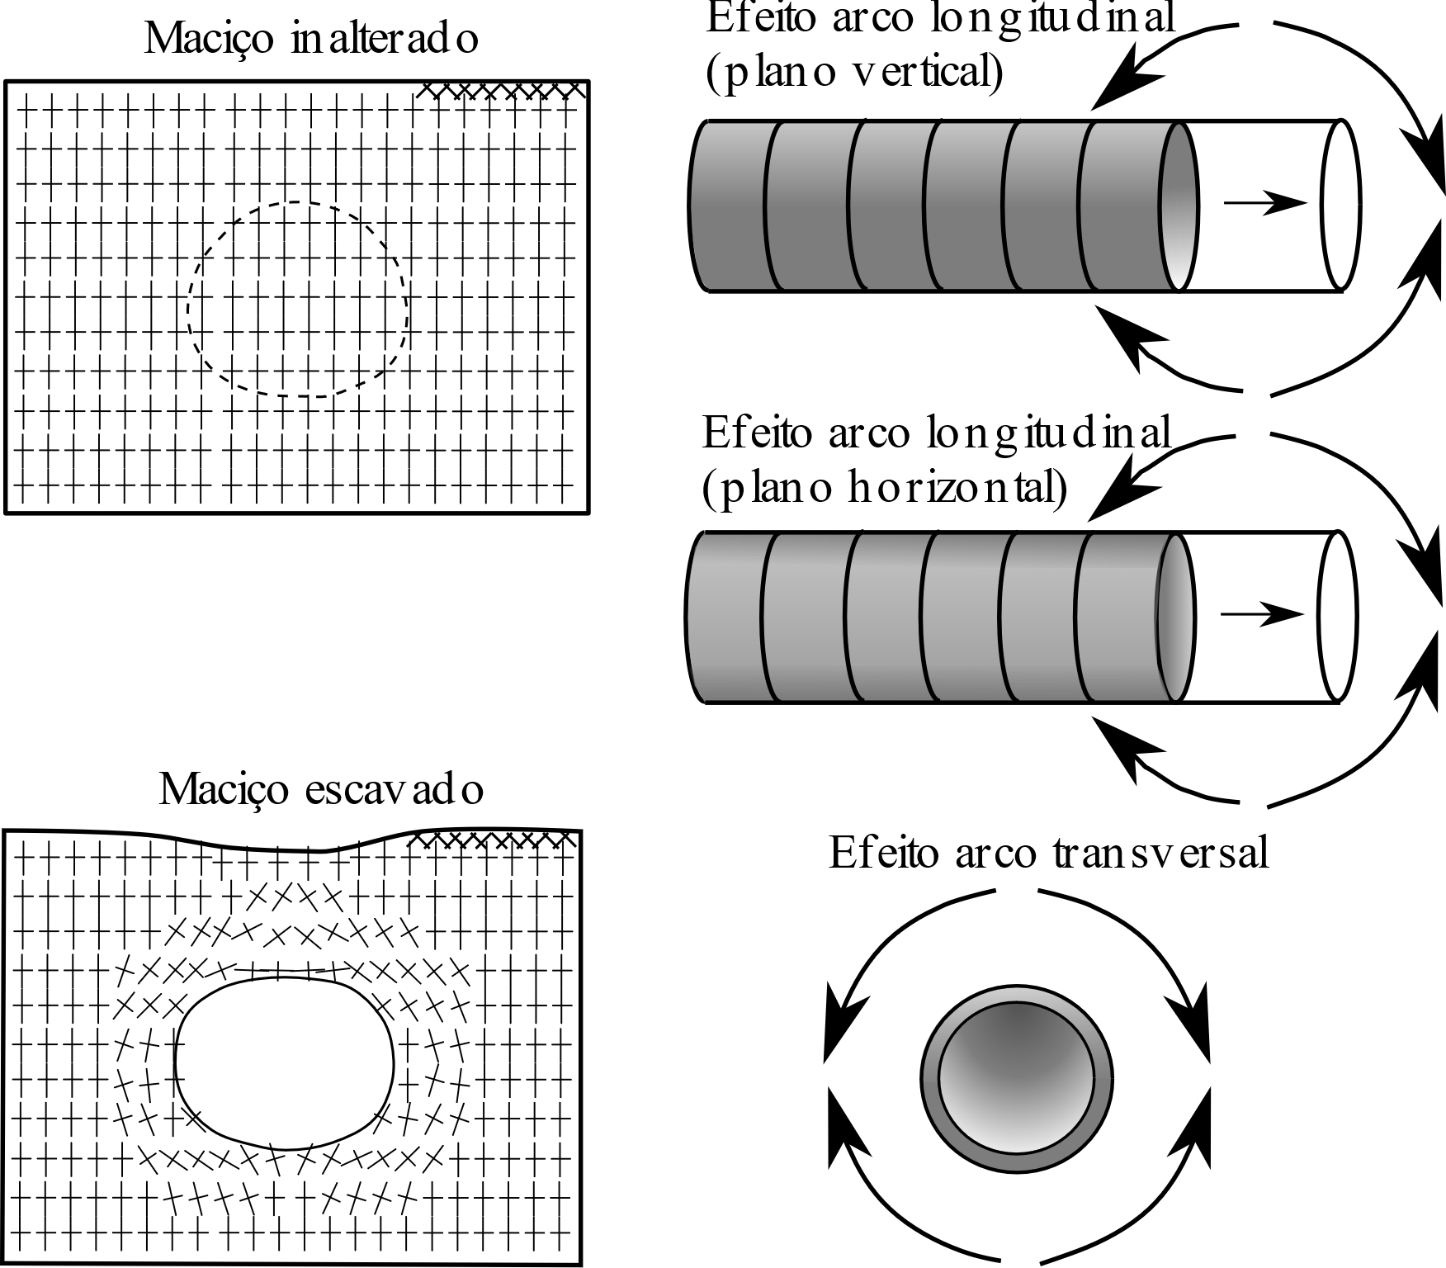
INFLUÊNCIA DA ESCAVAÇÃO
adaptado de FRANÇA, 2006

Slide 23
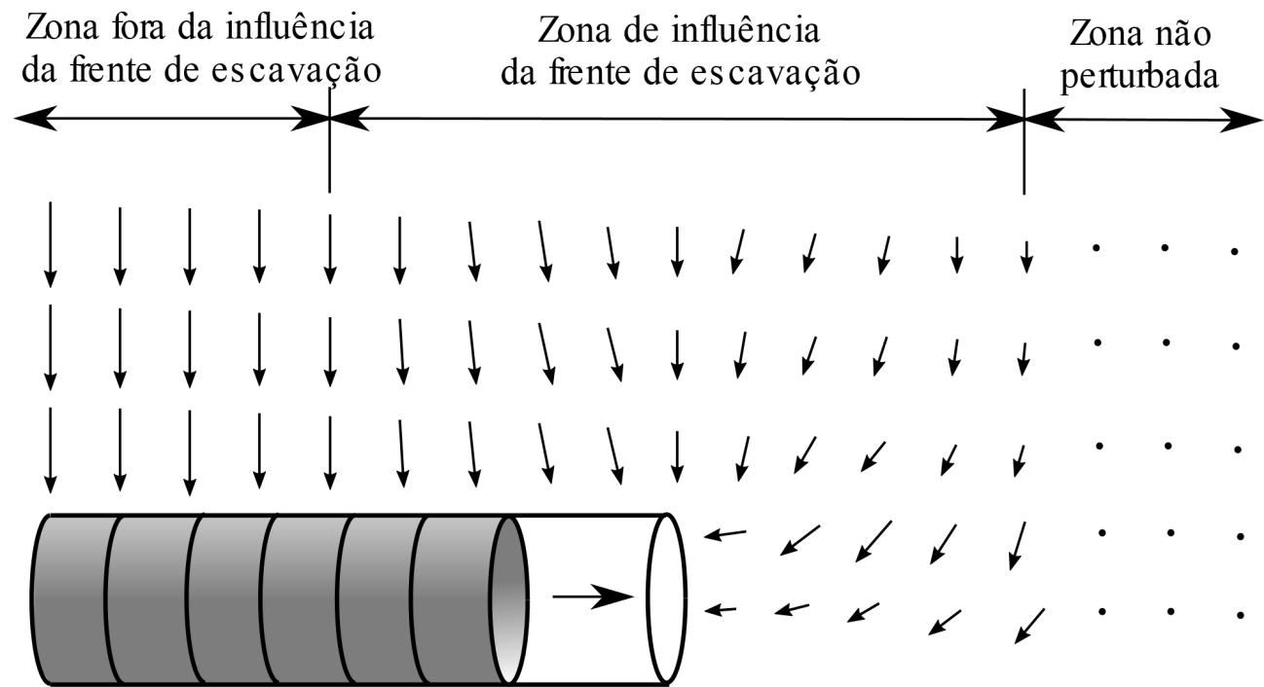
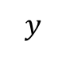
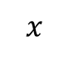
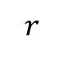
$$r$$
$$x$$
$$y$$
adaptado de FRANÇA, 2006

Slide 24
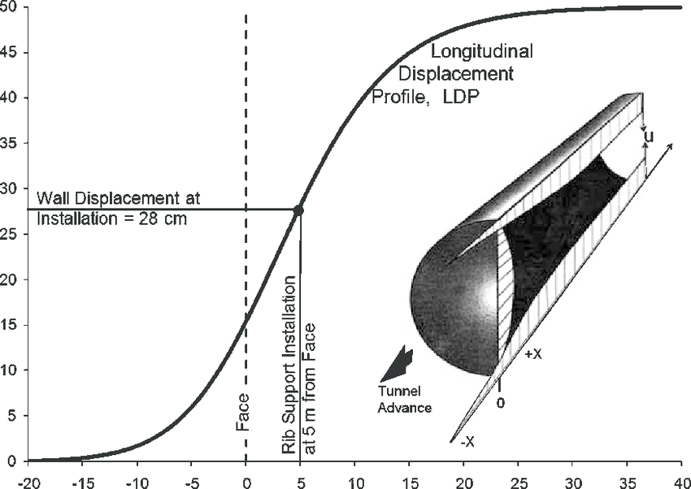
u
u0
PERFIL DE CONVERGÊNCIAS
face
Avanço
d0
x
adaptado de VLACHOPOULOS & DIEDERICHS, 2009

Slide 25
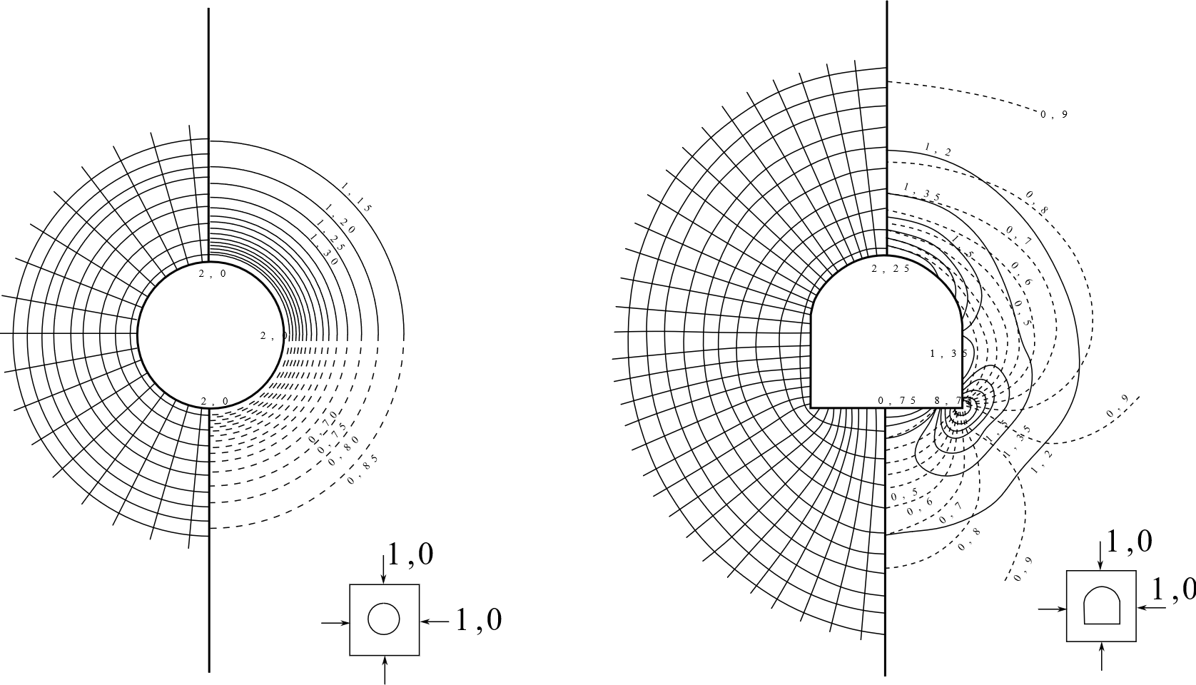
INFLUÊNCIA DA FORMA DA SEÇÃO
Isotensões: maior e menor tensão
principal
Trajetória das
tensões principais
HOEK & BROWN, 1980

Slide 26
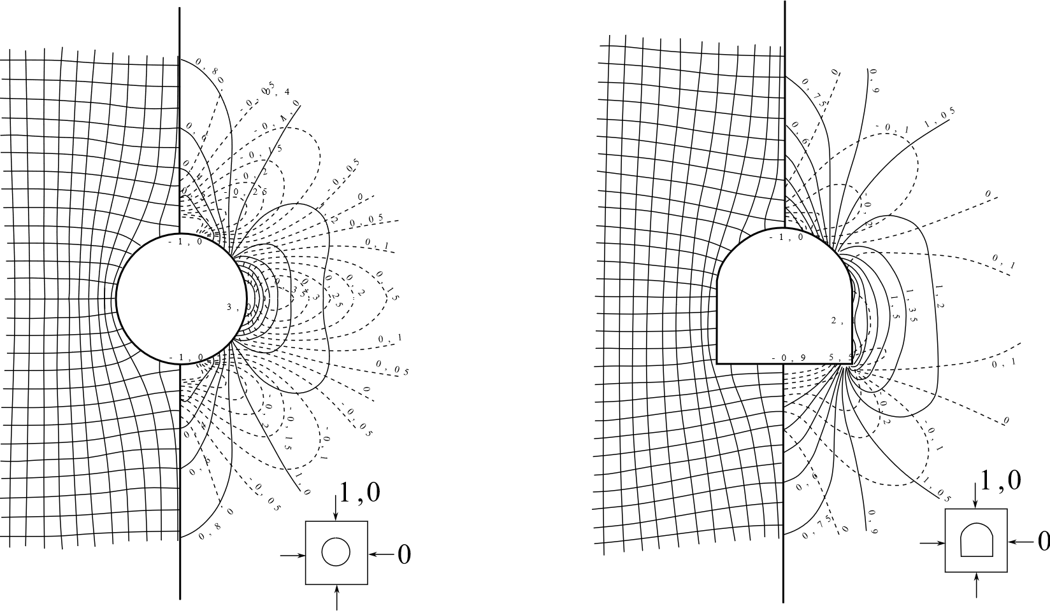
INFLUÊNCIA DAS TENSÕES IN SITU
Isotensões: maior e menor tensão
principal
Trajetória das
tensões principais
HOEK & BROWN, 1980

Slide 27
COMPORTAMENTO INSTANTÂNEO MACIÇO
MACIÇOS RÍGIDOS
ELASTOPLASTICIDADE
MACIÇOS DÚCTEIS
adaptado de ROUSSET, 1988

Slide 28
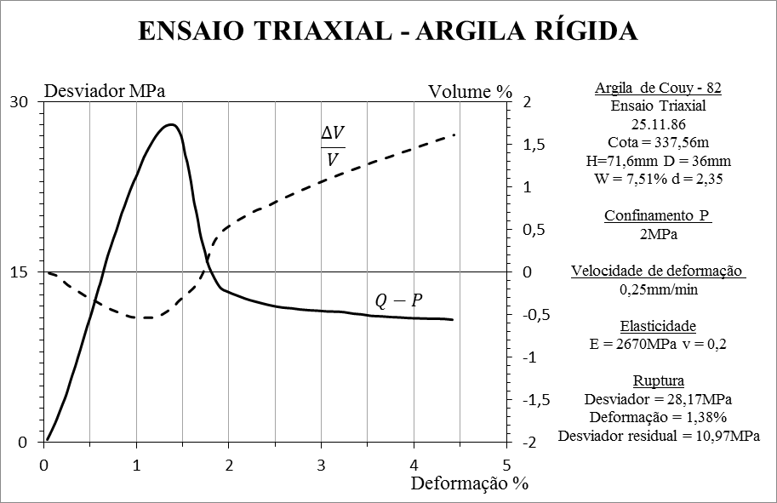
adaptado de ROUSSET, 1988

Slide 29
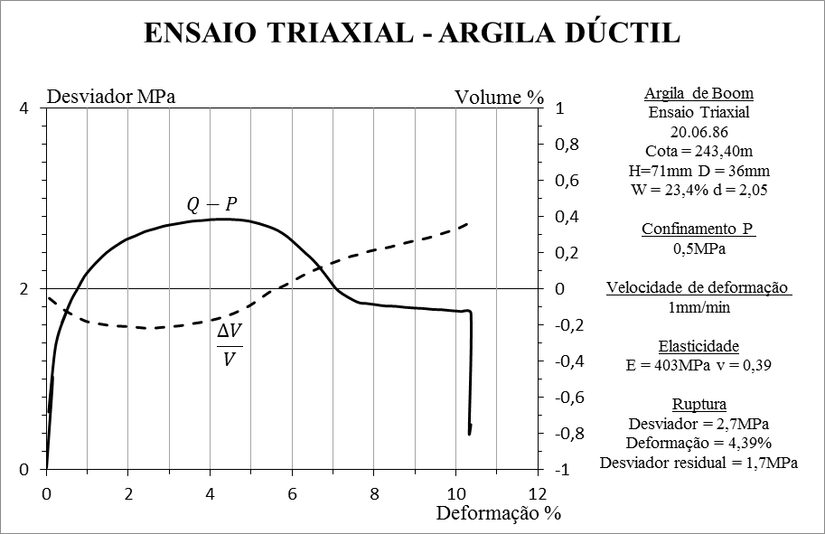
adaptado de ROUSSET, 1988

Slide 30
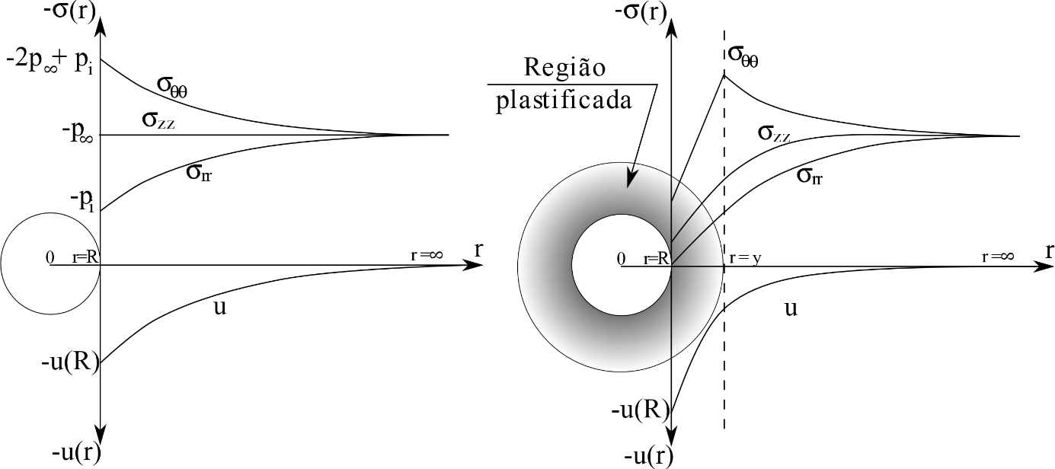
Elasticidade
Plasticidade

Slide 31
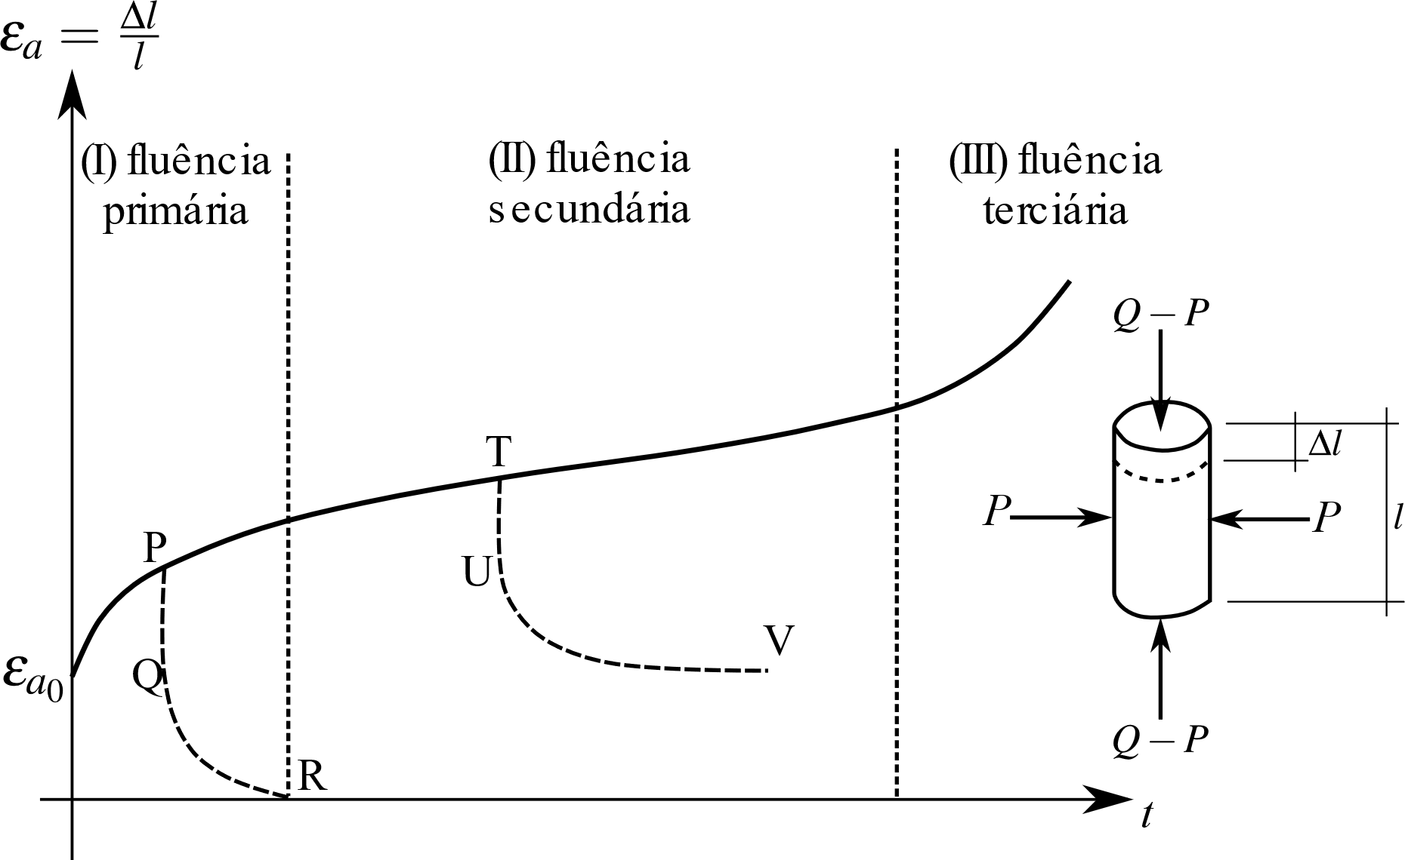
COMPORTAMENTO DIFERIDO DO MACIÇO
Taxa de deformação
crescente
Taxa de deformação
constante
Taxa de deformação
decrescente
COSTA, 1984

Slide 32
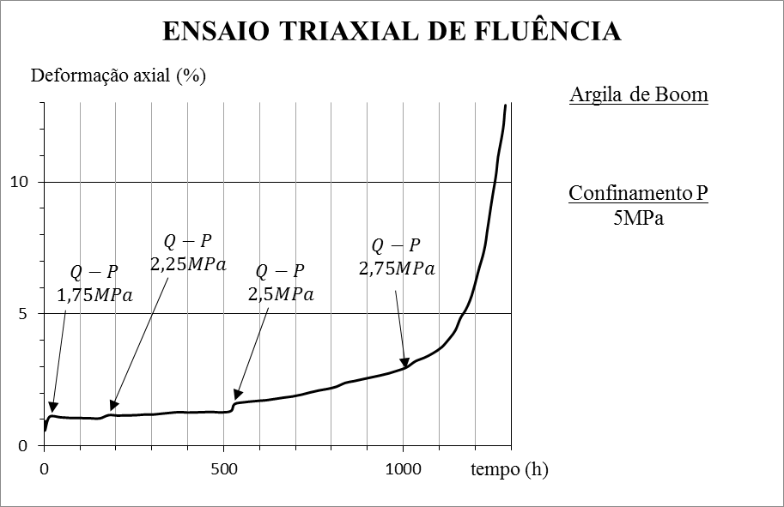
adaptado de ROUSSET, 1988

Slide 33
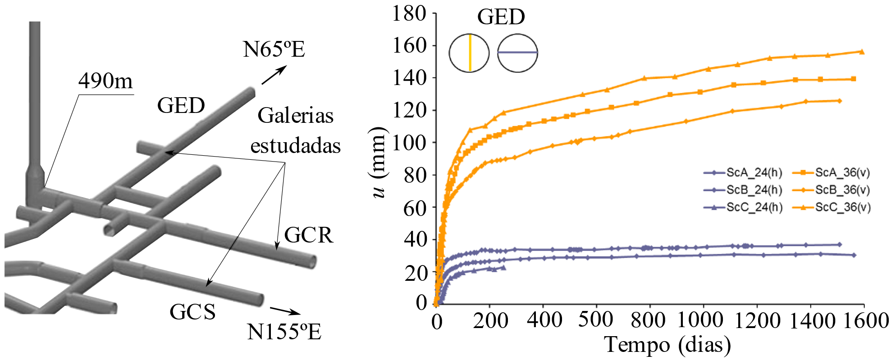
GUAYACÁN-CARRILLO et al. 2015

Slide 34
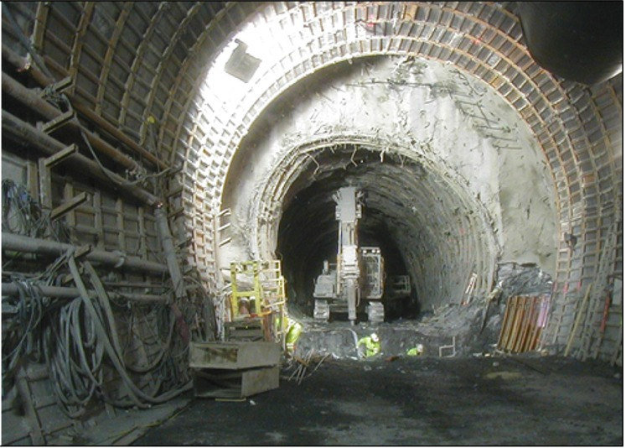
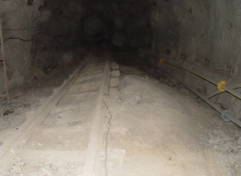
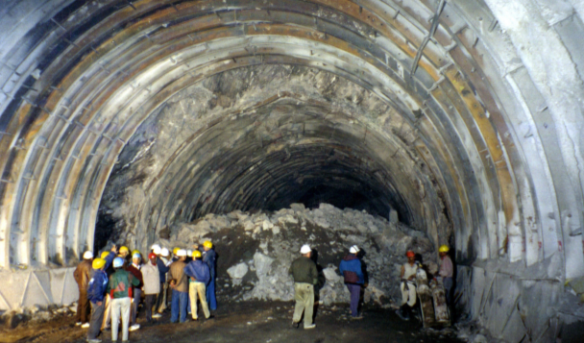
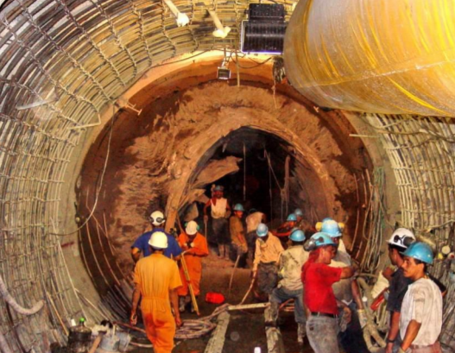
BARLA et al., 2010
YANG et al., 2017
EXEMPLOS
HOEK & MARINOS., 2000
HOEK & MARINOS., 2009

Slide 35
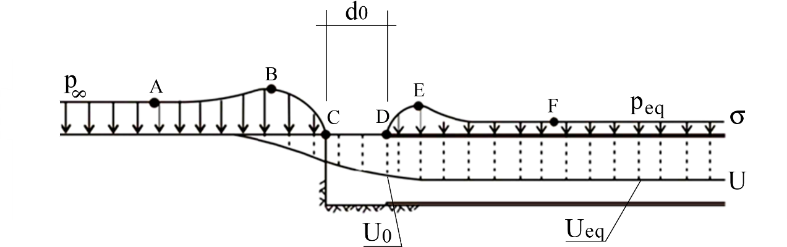
INFLUÊNCIA DO REVESTIMENTO
EISENSTEIN et al, 1984 apud COUTO, 2011
a) impede a deformação livre do maciço
b) a redistribuição das tensões e deslocamentos se dará conforme o comportamento conjunto dos dois materiais

Slide 36
DOMÍNIO, SOLUÇÃ e MODELO CONSTITUTIVO

Slide 37
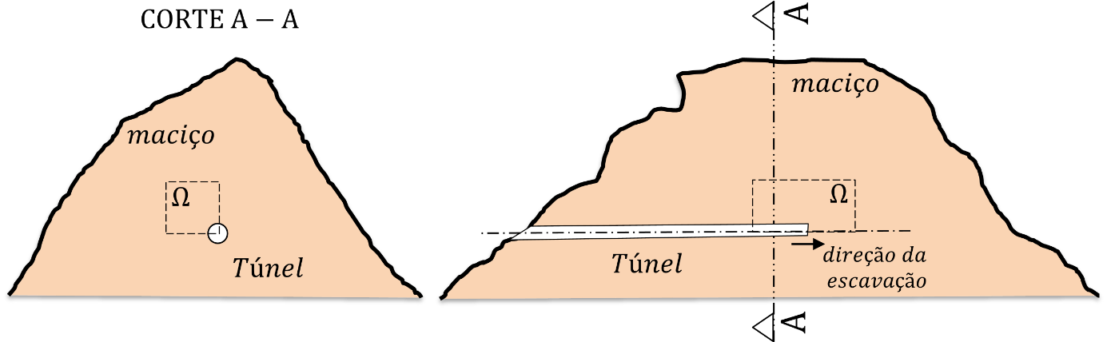
DOMÍNIO EM ESTUDO

Slide 38
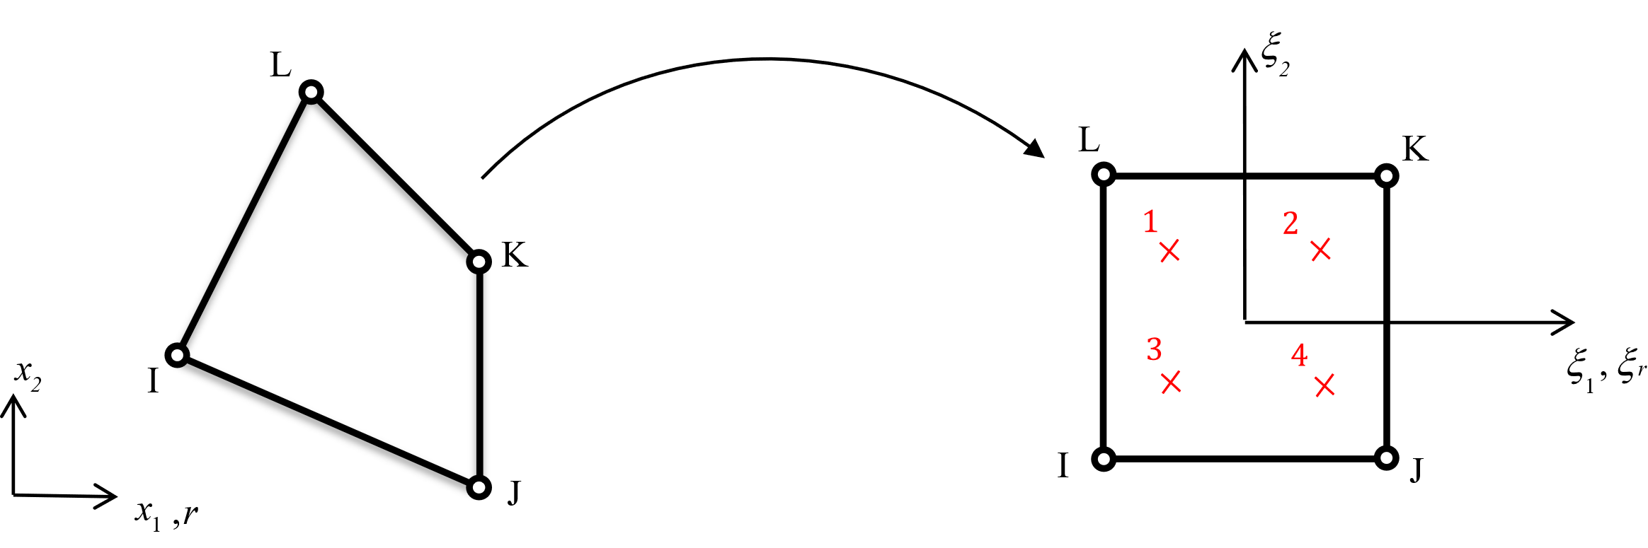
DISCRETIZAÇÃO ESPACIAL: EPD, AXI
PLANE182 - Quadrilátero
Linear (4 nós)
Isoparamétrico
Integração com 4 pontos de Gauss

Slide 39
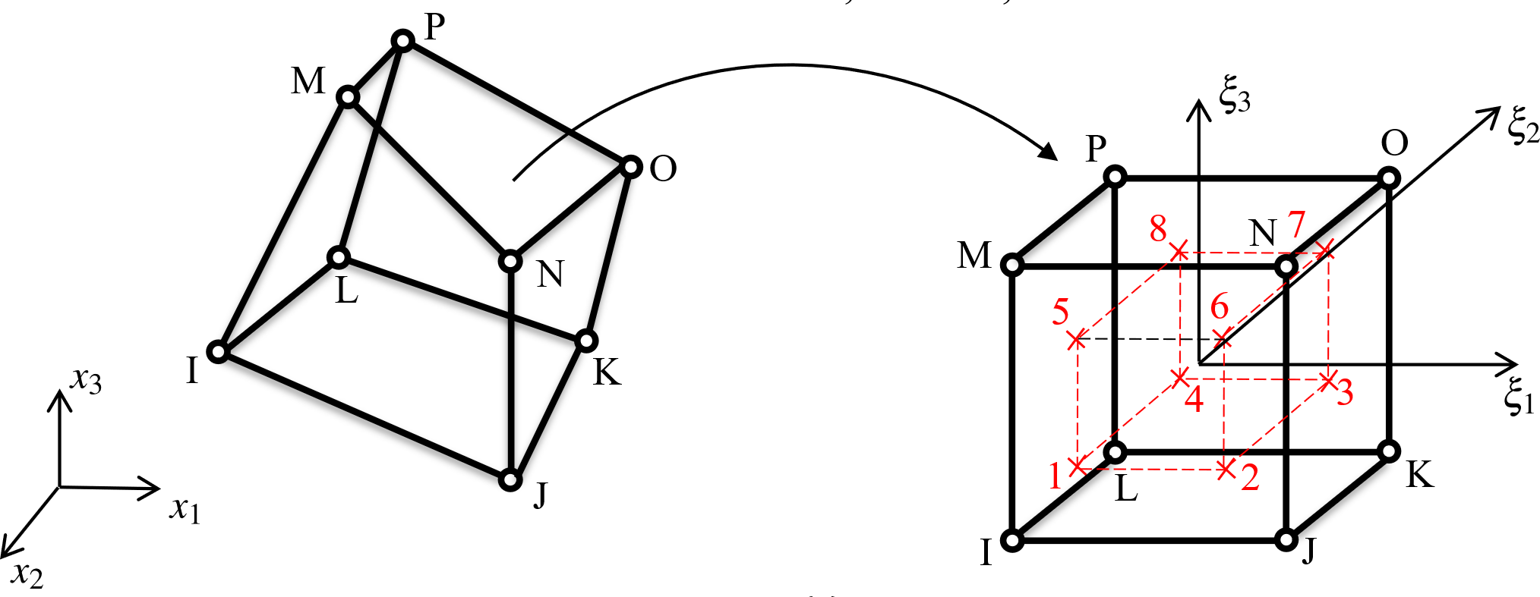
DISCRETIZAÇÃO ESPACIAL: 3D
SOLID185 - Heaxedro
Linear (8 nós)
Isoparamétrico
Integração com 8 pontos de Gauss

Slide 40
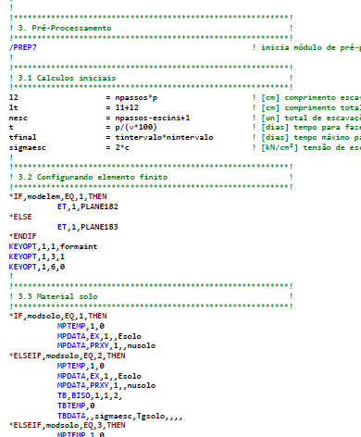
PRÉ-PROCESSAMENTO
NSYS
ARAMETRIC
APDL
ESING
ANGUAGE

Slide 41
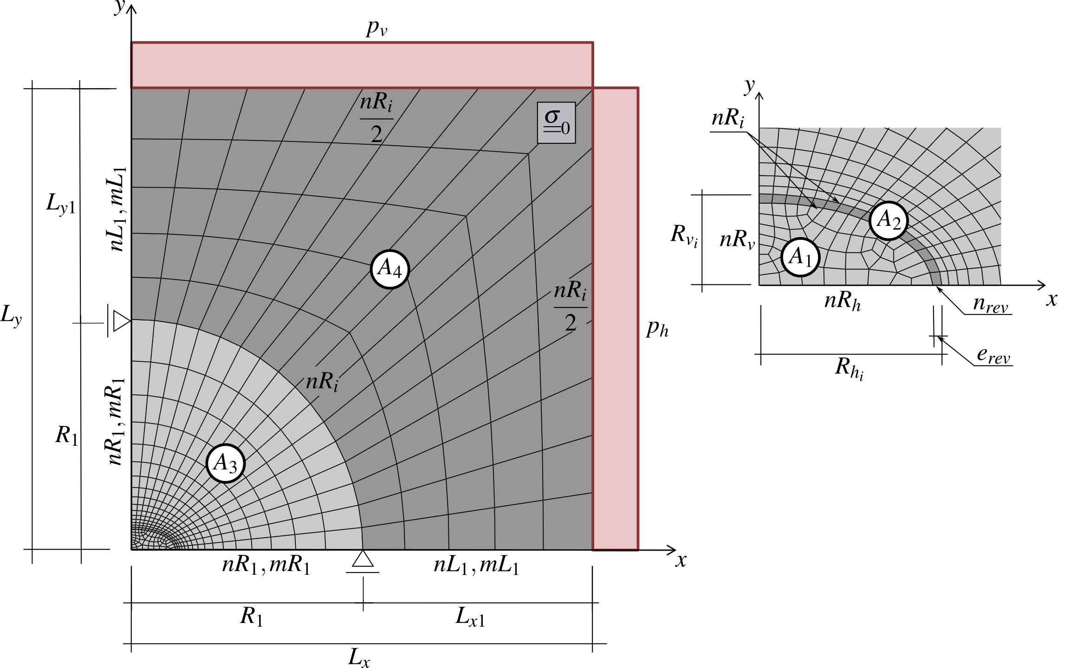
DISCRETIZAÇÃO ESPACIAL: EPD

Slide 42
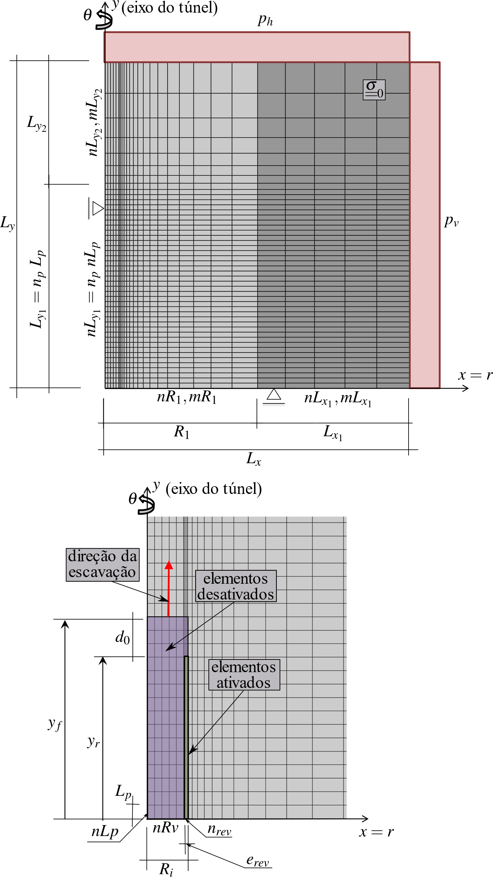
DISCRETIZAÇÃO ESPACIAL: AXI

Slide 43
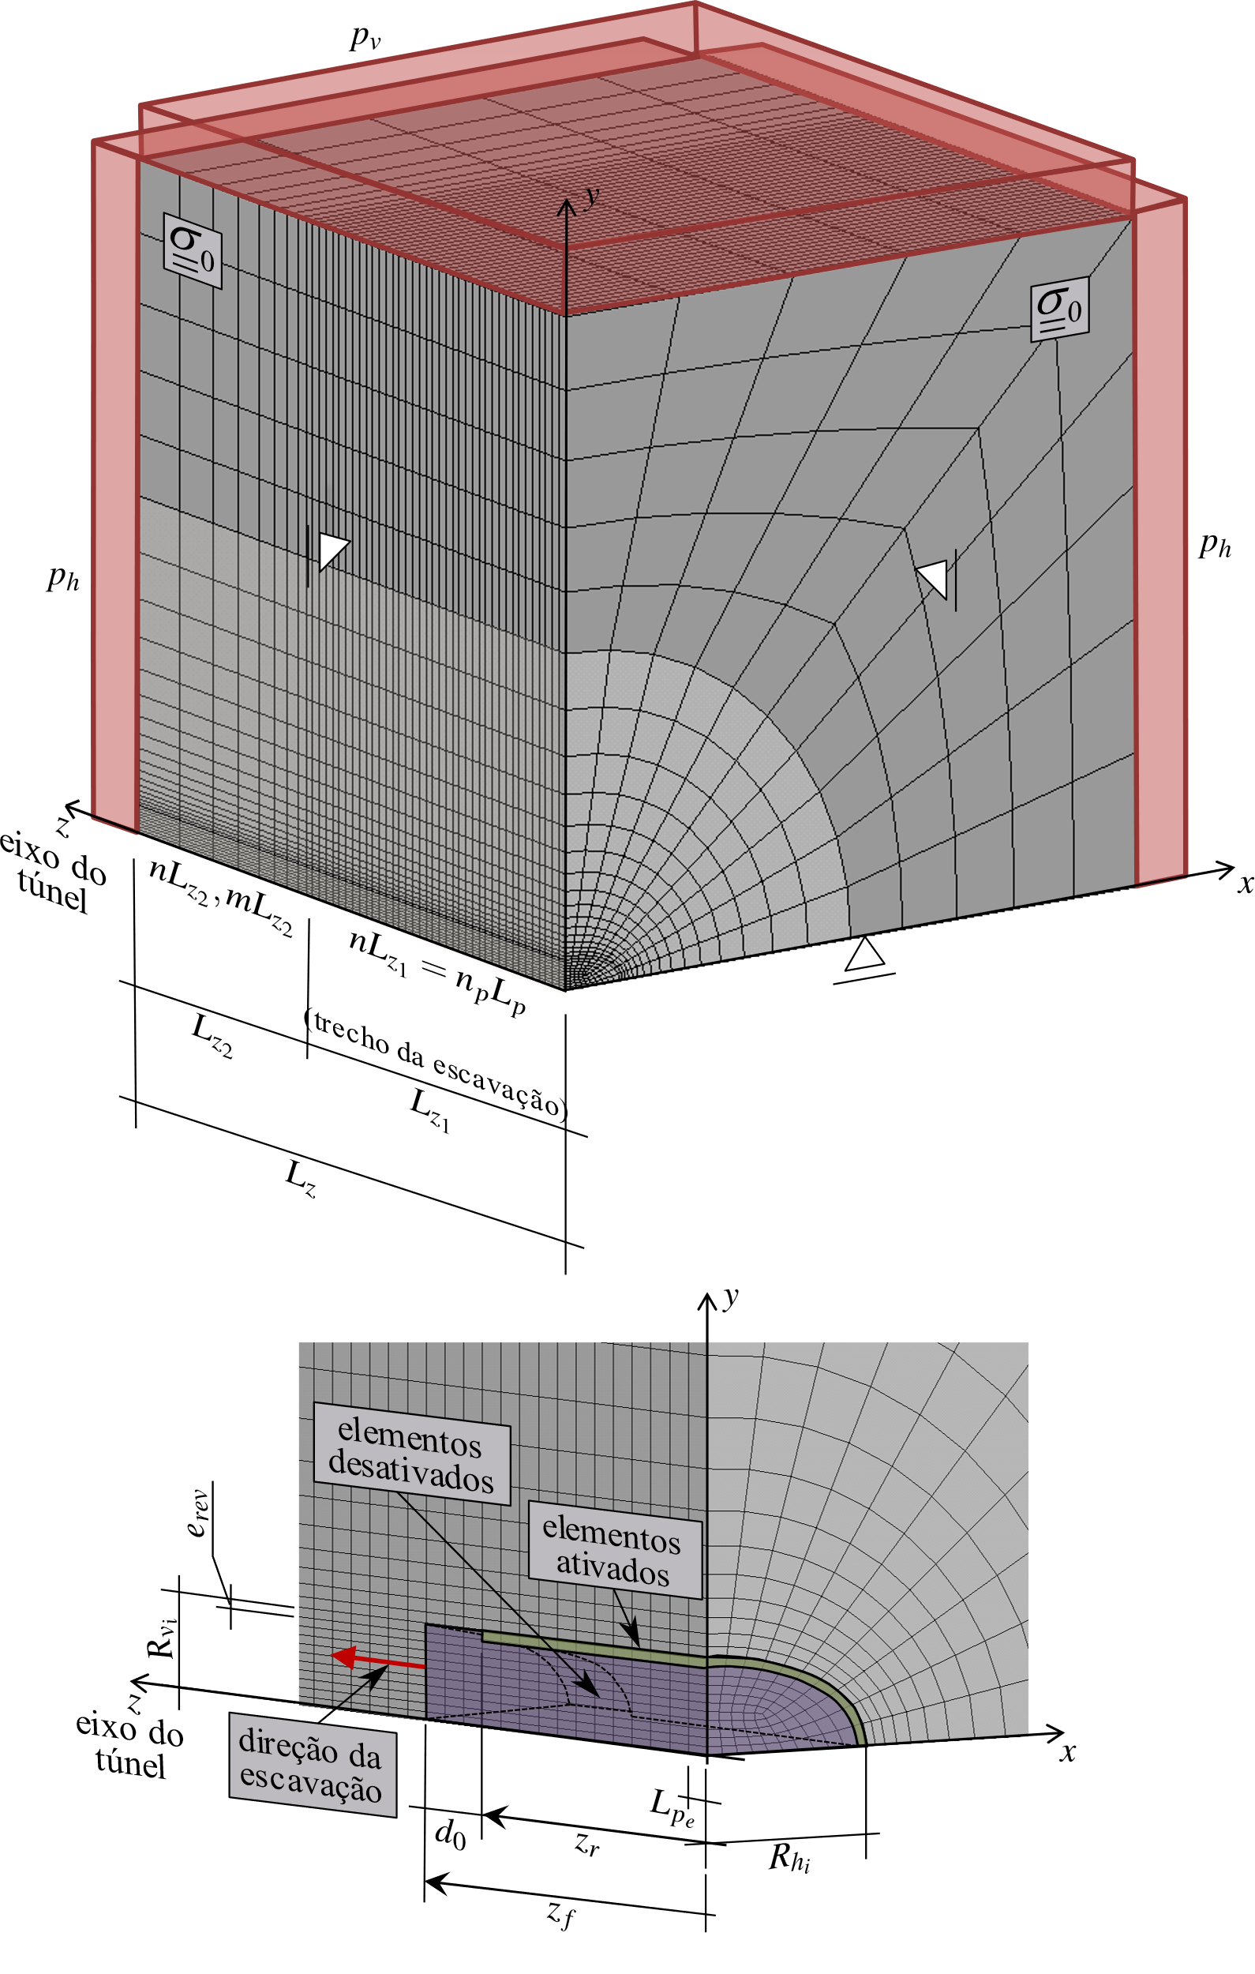
DISCRETIZAÇÃO ESPACIAL: 3D

Slide 44
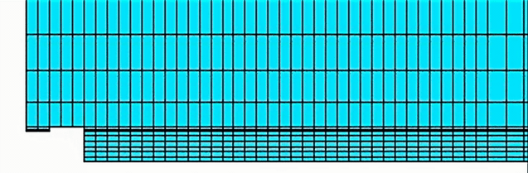
PROCESSO DE ATIVAÇÃO E DESATIVAÇÃO DE ELEMENTOS

Slide 45
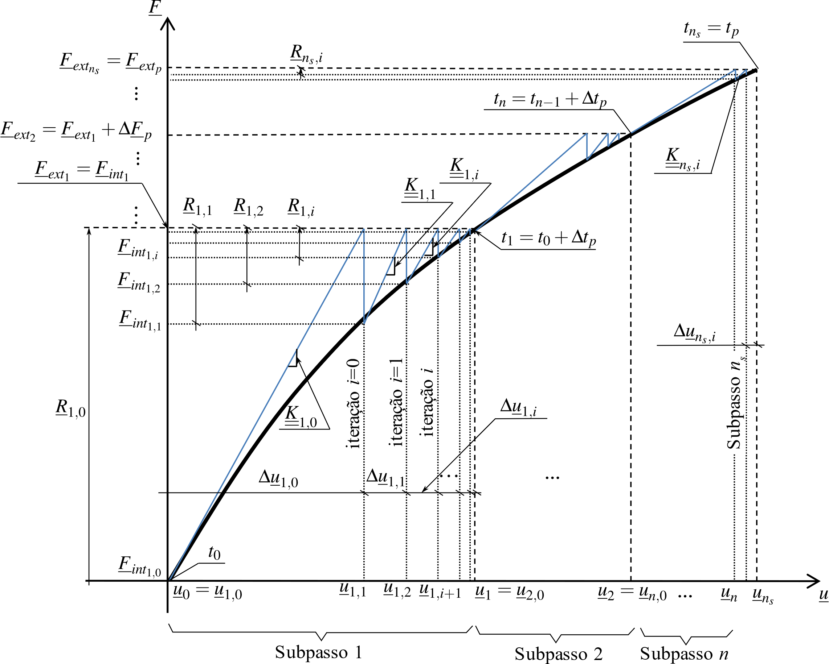
SOLUÇÃO DO SISTEMA EM CADA SUBPASSO
adaptado de CHEN & HAN, 1988

Slide 46
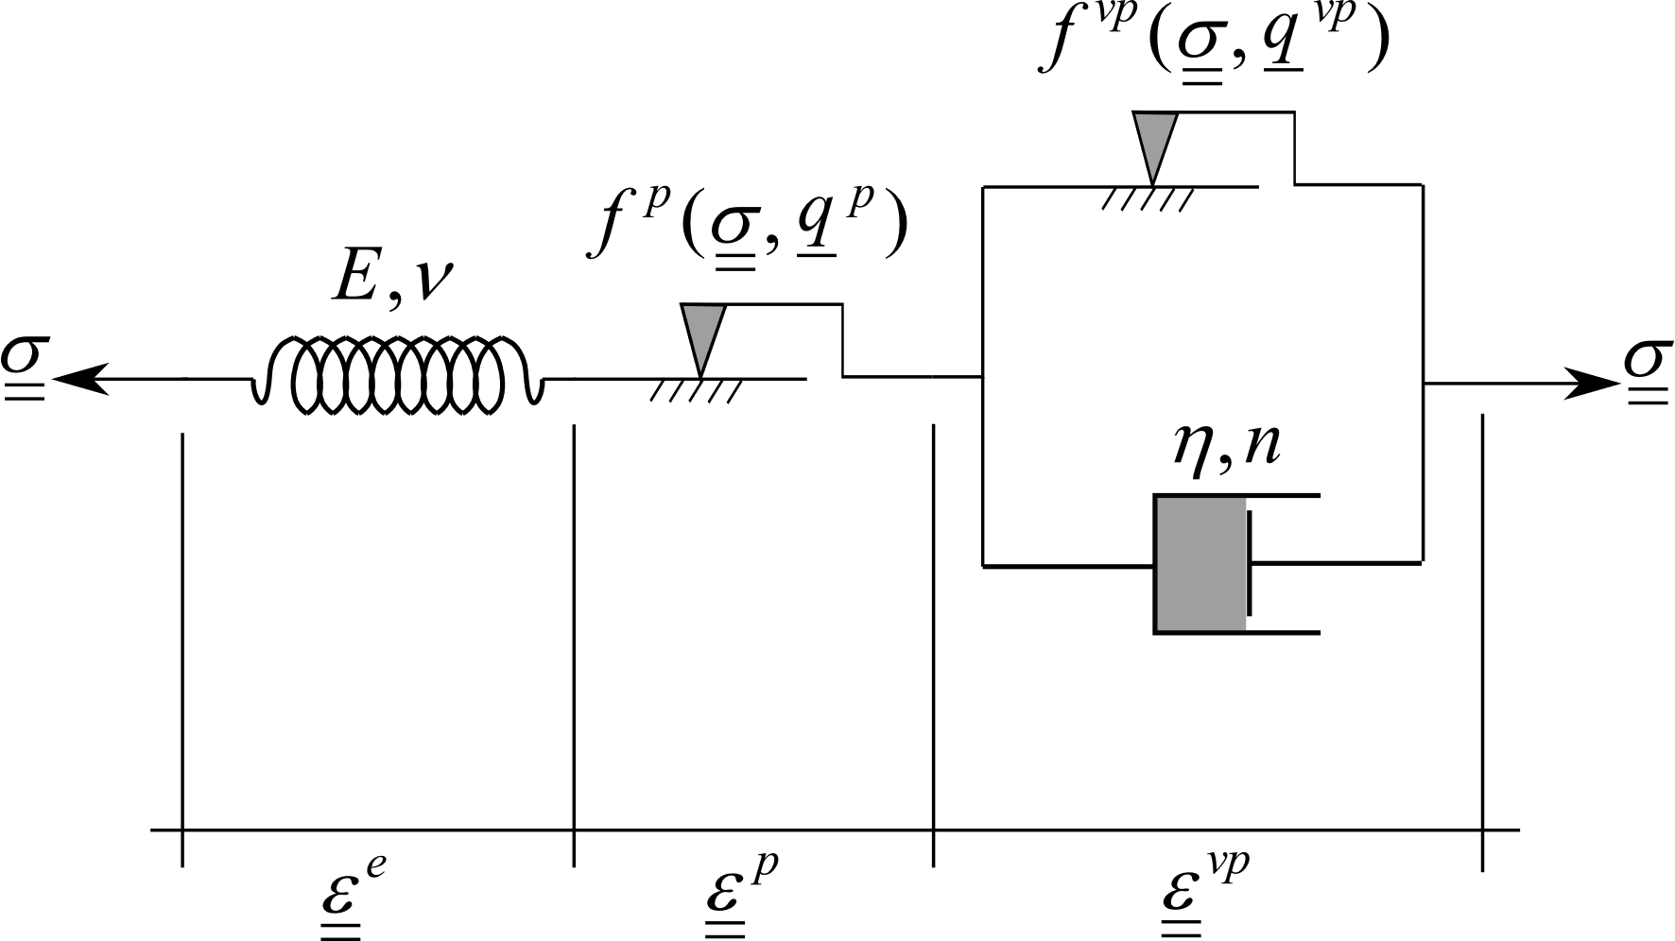
MODELO REOLÓGICO COMPORTAMENTO ACOPLADO
adaptado de ROUSSET, 1988

Slide 47
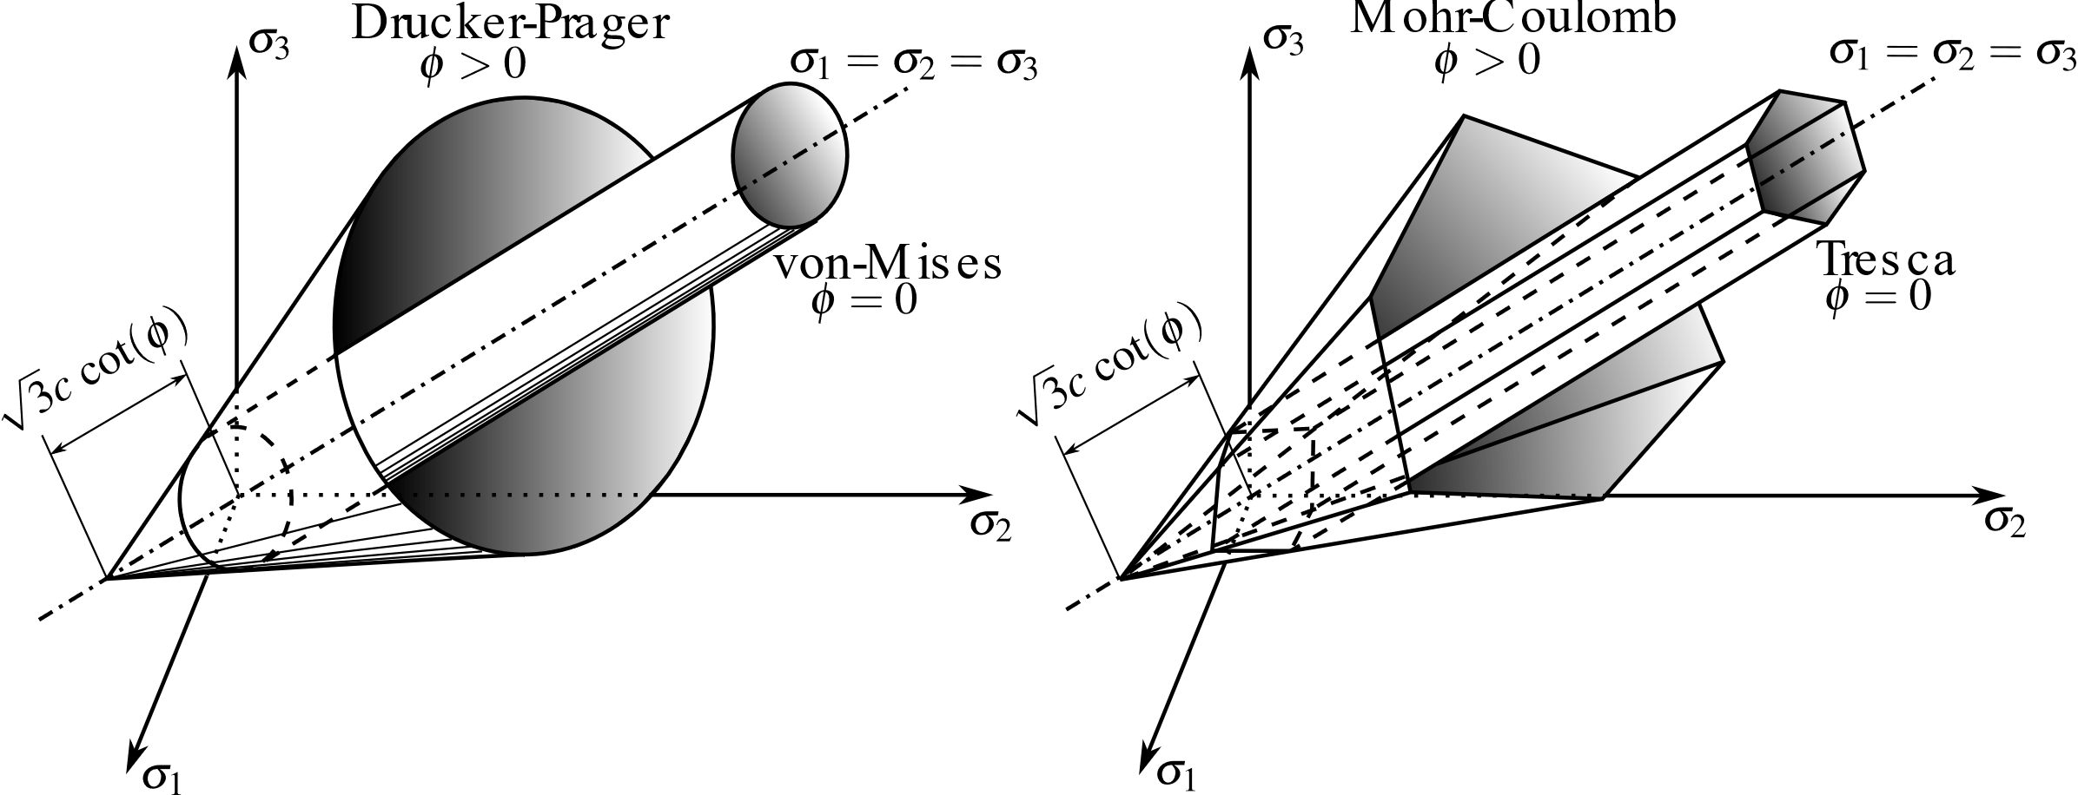
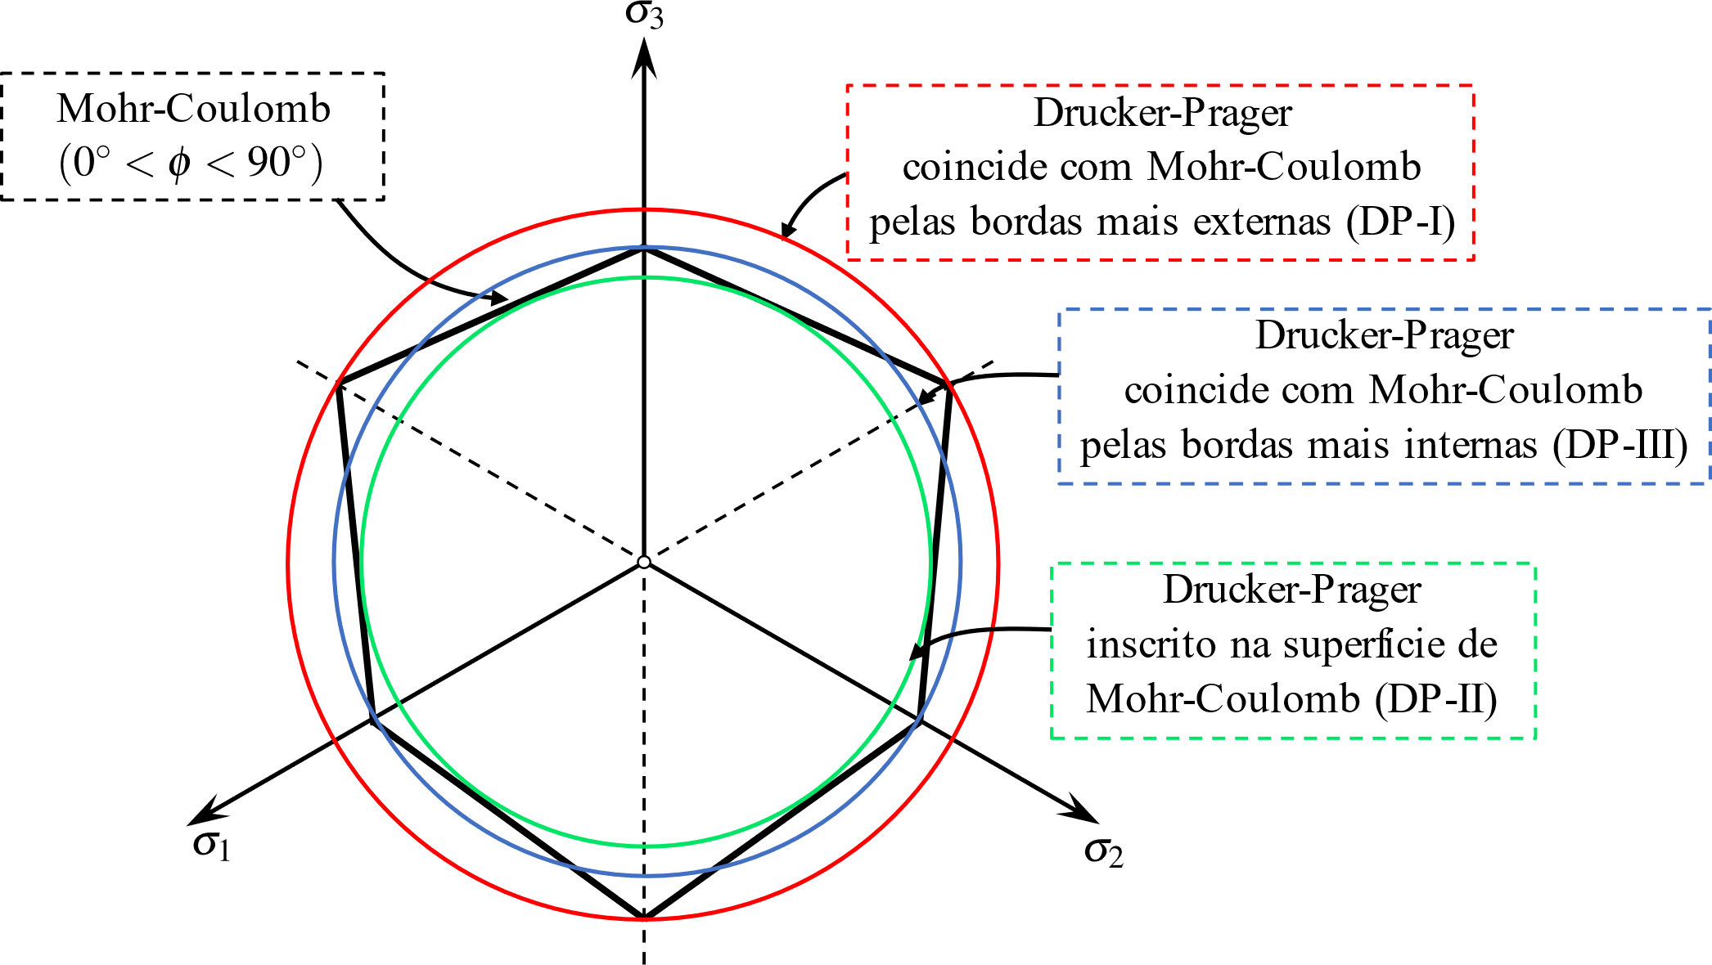
SUPERFÍCIES DE ESCOAMENTO
ZIENKIEWICZ & CORMEAU, 1974

Slide 48

ENDURECIMENTO/AMOLECIMENTO
Adaptado de POTTS e ZDRAVKOVIC, 1999

Slide 49

DOMÍNIOS E SUPERFÍCIES

Slide 50
SISTEMA DE EQUAÇÕES CONSTITUTIVAS

Slide 51
INTEGRAÇÃO DAS EQUAÇÕES CONSTITUTIVAS
Euler Semi-implícito
Rate Tangent Method
VISCOPLASTICIDADE
ELASTOPLASTICIDADE
Euler Semi-implícito
Dois passos: Preditor-Corretor
Return Mapping Algorithm

Slide 52



Slide 53
VALIDAÇÃO, VERIFICAÇÃO E ANALISES

Slide 54

1) ENDURECIMENTO E AMOLECIMENTO DA PARTE ELASTOPLÁSTICA

Slide 55

1) ENDURECIMENTO E AMOLECIMENTO DA PARTE ELASTOPLÁSTICA

Slide 56

1) ENDURECIMENTO E AMOLECIMENTO DA PARTE ELASTOPLÁSTICA

Slide 57


2) ENDURECIMENTO COM SOLUÇÃO ANALÍTICA: EPD

Slide 58

2) ENDURECIMENTO COM SOLUÇÃO ANALÍTICA: EPD

Slide 59

3) COMPORTAMENTO SEPARADO: AXI e 3D

Slide 60

3)

Slide 61

3)

Slide 62

3)

Slide 63

3)

Slide 64

3)

Slide 65

3)

Slide 66

4) EPVP COM SOLUÇÃO ANALÍTICA: AXI e 3D

Slide 67

4) EPVP COM SOLUÇÃO ANALÍTICA: AXI e 3D

Slide 68


5) VP e EPVP COM SOLUÇÃO NUMÉRICA: AXI e 3D
EPVP/VP CP: 34% maior
LP: 11% maior

Slide 69

6) EPVP CONSIDERANDO AMOLECIMENTO: AXI e 3D

Slide 70


6) EPVP CONSIDERANDO AMOLECIMENTO: AXI e 3D
EP – C/AMOL:
37% maior
EPVP – C/AMOL:
28% maior no CP
24% maior no LP

Slide 71
7) ANÁLISE PARAMÉTRICA C/REV: AXI

Slide 72




7) ANÁLISE PARAMÉTRICA C/REV: AXI

Slide 73
7) ANÁLISE PARAMÉTRICA C/REV: AXI
Rigidez alta – VP se aproxima do EL: def viscosas impedidas pelo revestimento
Rigidez alta – EPVP se aproxima do EP: já existe plastificação mas def viscosas impedidas pelo revestimento
Curto prazo: EPVP 33% maior que VP sem revestimento
Longo prazo: EPVP 54% maior que VP sem revestimento
Curto prazo: EPVP com revestimento d0 = 0 tem 17% a 20% maior que VP
Longo prazo: EPVP com revestimento d0 = 0 tem 17% a 23% maior que VP
Curto prazo: EPVP com revestimento d0 = 4Lp tem 25% a 28% maior que VP
Longo prazo: EPVP com revestimento d0 = 4Lp tem 26% a 30% maior que VP

Slide 74
8) ANÁLISE PARAMÉTRICA SEÇÃO ELÍPTICA: 3D

Slide 75




8) ANÁLISE PARAMÉTRICA SEÇÃO ELÍPTICA: 3D

Slide 76


Slide 77
CONCLUSÕES

Slide 78
OBJETIVO PRINCIPAL
Desenvolver um modelo constitutivo elástoplástico-viscoplástico capaz de lidar com as deformações instantâneas e diferidas induzidas pelo processo de escavação em túneis profundos.

Slide 79
OBJETIVOS SECUNDÁRIOS
01
Generalizar o modelo constitutivo para analises 3D, EPD e AXI
02
Generalizar o modelo constitutivo para reproduzir o comportamento elástico, elastoplástico, viscoplástico e elastoplástico-viscoplástico
03
Generalizar o modelo constitutivo com a possibilidade de implementação de diversas leis de comportamento
04
Implementar o modelo constitutivo no software ANSYS utilizando a subrotina Usermat
05
Verificar o modelo constitutivo com soluções analíticas e numéricas (GEOMEC91) na problemática de túneis profundos

Slide 80
SUGESTÕES TRABALHOS FUTUROS
A)
Mais estudos paramétricos para compreender melhor o comportamento
B)
Adicionar outras superficies de plasticidade e viscoplasticidade e validações experimentais
C)
Adicionar lei de amolecimento e endurecimento que considere a variação do ângulo de atrito
D)
Aplicação em domínios mais complexos
E)
Considerar revestimento viscoso
F)
Generalizar para grandes deformações

Slide 81
BARLA, G.; BONINI, M.; DEBERNARDI, D. Time dependent deformations in squeezing tunnels. The 12th international conference of International association for computer methods and advances in geomechanics (IACMAG), 2008, Goa, India.
BARLA, G.; BONINI, M.; DEBERNARDI, D. Time dependent deformations in squeezing tunnels. ISSMGE International Journal of Geoengineering Case Histories, v. 2, n. 1, p. 40-65, 2010.
BARTON, N; LIEN, R; LUNDE, J. Engineering classification of rock masses for the design
of tunnels support: Rock Mechanics. 6 ed, 183-236 p.1974.
BATTY, Edward; JV, BAM Ferrovial Kier. Comparison Between Sprayed and Cast In-Situ Concrete Secondary Linings at Bond Street and Farringdon Stations. 2019. Disponível em: https://learninglegacy.crossrail.co.uk/documents/comparison-sprayed-cast-situ-concrete-secondary-linings-bond-street-farringdon-stations/
BIENIAWSKI, Z.T. Geomechanics Classification of Rock Masses and its Applications in
Tunneling. In: 3RD INTERNATIONAL CONGRESS OF ROCK MECHANICS. Denver:
ISRM, 1974. 27-32 p.
CDURP. Companhia de Desenvolvimento Urbano da Região do Porto do Rio de Janeiro. 2019. Disponível em: https://www.portomaravilha.com.br/
CHAPMAN, D.; METJE, N.; STARK, A. Introduction to tunnel construction. 2 ed., CRC Press, 2018.
CHEN, W. F.; HAN, D. J. Plasticity for structural engineers. Springer-Verlag, 1988.
CONOVER, E. (03 de 10 de 2016). O núcleo mais raro reluta em decair. Acesso em 24 de 10 de 2017, disponível em ScienceNews: https://www.sciencenews.org/article/rarest-nucleus-reluctant-decay
COUTO, E. C. Um modelo tridimensional para túneis escavados em rocha reforçada por tirantes passivos. 2011, Tese de Doutorado. PPGEC/UFRGS.

Slide 82
EISENSTEIN, Z.; HEINZ, H.; NEGRO, A. On three-dimensional ground response to tunnelling. In: Tunnelling in Soil and Rock. ASCE, 1984, p. 107-127.
FRANÇA, P. T. Estudo do comportamento de túneis: análise numérica tridimensional com modelos elasto-plásticos. 2006. Tese de Doutorado. Universidade de São Paulo.
GOOGLE MAPS. (26 de 09 de 2017). BR-101. Acesso em 26 de 09 de 2017, disponível em Google Maps: https://www.google.com.br/maps/@-29.7351709,-50.2269552,7348m/data=!3m1!1e3
GUAYACÁN-CARRILLO L.-M.; SULEM, J.; SEYEDI, D. M.; GHABEZLOO, S.; NOIRET, A.; ARMAND, G. Analysis of Long-Term anisotropic convergence in drifts excavated in Callovo-Oxfordian claystone. Rock Mechanics and Rock Engineering, v. 49, n. 1, p. 97-114, 2015.
HEINIÖ, M. Rock Excavation Handbook for civil engineering. Sandvik, Tamrock, 1999.
HOEK, E.; BROWN, E. T. Underground Excavations in Rock. CRC Press, 1980.
HOEK, Evert; MARINOS, Paul. Predicting tunnel squeezing problems in weak heterogeneous rock masses. Tunnels and tunnelling international, v. 32, n. 11, p. 45-51, 2000.
HOEK, E.; MARINOS, P. G. Tunnelling in overstressed rock. In: Proceedings of the Regional Symposium of the International Society for Rock Mechanics, EUROCK. 2009. p. 49-60.
LEISTER INDIA. World’s longest tunnel completed with Leister. 2018. Disponível em: https://www.leisterindia.com/blogs/success-stories/world-s-longest-tunnel-completed-with-leister
MANH, H. T.; SULEM, J.; SUBRIN, D.; BILLAUX, D. Anisotropic Time-Dependent Modeling of Tunnel Excavation in Squeezing Ground. Rock Mechanics and rock Engineering, v. 48, n. 6, p. 2301-2317, 2015.
MCDOUGALL H. CROSSRAIL CASTS ITS FINAL CONCRETE TUNNEL SEGMENT. 2014. Disponível em: http://www.crossrail.co.uk/news/articles/crossrail-casts-its-final-concrete-tunnel-segment.

Slide 83
MITTERNDORFER, K. H. Roadheaders in Tunneling. Tunnel Business Magazine. 2013. Disponível em: http://tunnelingonline.com/roadheaders-tunneling/. Acesso em 07 de mar. 2019.
MTA. CM019 - Shotcreting Over Steel Ribs in Preperation for Waterproofing in Access Tunnel 4 (3-23-11). Disponível em: https://www.flickr.com/photos/mtacc-esa/5557948927
NATIONAL HIGHWAY INSTITUTE (US). Technical Manual for Design and Construction of Road Tunnels - Civil Elements. No. FHWA-NHI-10-034, 2009. Disponível em: < https://www.fhwa.dot.gov/bridge/tunnel/pubs/nhi09010/tunnel_manual.pdf>. Acesso em 04 Abr 2017.
PIEPI, G. T. Comportement viscoplastique avec rupture des argiles raides. 1995. Tese de Doutorado. École Nationale des Ponts et Chaussées, Paris. 1995.
PIERRAT, C. Las escavadoras sobre cadenas Liebherr R 944 C tunnel impulsan el proyecto ferrivuarui Stuttgart-Ulm. 2014. Disponível em: https://www.liebherr.com/es/deu/actualidad/noticias-y-comunicados-de-prensa/detalle/las-excavadoras-sobre-cadenas-liebherr-r-944-c-tunnel-impulsan-el-proyecto-ferroviario-%C2%ABstuttgart-ulm%C2%BB.html. Acesso em 14 mar. 2019.
PURWODIHARDJO, A.; CAMBOU, B. Time-dependent modelling for soils and its application in tunneling. International Journal for Numerical and Analytical Methods in Geomechanics, v. 29, p. 49-71, 2005.
RABCEWICZ L.; GOLSER J. Principles of dimensioning the supporting system for the New Austrian Tunnelling Method, Water Power, March 1973, p. 88-93.
ROADTRAFFIC-TECHNOLOGY. Nordhavnsvej (Northern Harbour Link) Project, Copenhagen, Denmark. Acesso em 01 de 11 de 2017, disponível em: http://www.roadtraffic-technology.com/projects/nordhavnsvej-northern-harbour-link-project-copenhagen/nordhavnsvej-northern-harbour-link-project-copenhagen2.html
ROUSSET, G. Comportement Mecanique des Argiles Profondes: application au stockage de déchets radioactifis. 1988. Tese de Doutorado. École Nationale des Ponts et Chaussées, Paris. 1988.

Slide 84
SÃO PAULO (Estado). Secretaria dos transportes de São Paulo. Departamento de estradas e rodagem. Instrução de Projeto para elaboração de túneis subterrâneos (NATM). São Paulo, 2005.
SCIENCEPLX. (11 de 07 de 2015). The Large Hadron Collider - All you need to know about the world's most expensive experiment ever. Acesso em 31 de 10 de 2017, disponível em SciencePLX: http://scienceplx.com/the-large-hadron-collider-all-you-need-to-know-about-the-worlds-most-expensive-experiment-ever/
SOULEY, M.; ARMAND, G. SU, K.; GHOREYCHI, M. Modeling the viscoplastic and damage behavior in deep argillaceus rocks. Physics and Chemistry of the Earth, Parts A/B/C, v. 36, n. 17-18, p. 1949-1959, 2011.
VLACHOPOULOS, N.; DIEDERICHS, M. S. Improved longitudinal displacement profiles for convergence confinement analysis of deep tunnels. Rock mechanics and rock engineering, v. 42, n. 2, p. 131-146, 2009.
VRAKAS, A.; ANAGNOSTOU, G. A simple equation for obtaining finite strain solutions from small strain analyses of tunnels with very large convergences. Géotechnique, v. 65, n. 11, p. 936-944, 2015.
WORLD HIGHWAYS. Improving tunneling method selection. World Highways site. 2015. Disponível em: http://www.worldhighways.com/categories/road-highway-structures/features/improving-tunneling-method-selection/. Acessado em: 07 de mar. 2019.
YANG, Sheng-Qi et al. A case study on large deformation failure mechanism of deep soft rock roadway in Xin'An coal mine, China. Engineering Geology, v. 217, p. 89-101, 2017.

Slide 85
OBRIGADO!

